Slide 1
Accès aux données 2008
Mitsuru FURUTA – relations techniques développeurs
Microsoft France
http://blogs.msdn.com/mitsufu
http://blogs.msdn.com/mitsu

Slide 3
Agenda
Introduction
ADO.Net
Linq to Sql
Entity Framework
ADO.Net Data Services
Conclusion

Slide 4
Introduction
Etat de l’art
Pourquoi autant de technologies ?
Que faut-il utiliser ?
Distribution minimum:
ADO.Net : .Net 1.0
Linq to Sql: .Net 3.5 / VS 2008
Entity Framework, ADO.Net Data Services: .Net 3.5 SP1 / VS 2008 SP1

Slide 5
ADO.Net
Reste la seule couche physique d’accès aux données
Accès total au SQL de la base de données
Est utilisé par les surcouches Linq to Sql et Entity Framework
Exemple de requêtes que seul ADO.Net peut exécuter:
Insert, update, delete sur de multiples lignes
Bulk insert

Slide 6
Linq to Sql
Mapping simple (1-1) entre la modélisation objet et la base de donnée
Designer intégré à Visual Studio et outil de génération en ligne de commande (sqlmetal)
Support riche de la technologie Linq pour requêter
Framework léger assurant tracking de l’état des entités et génération automatique des requêtes de mise à jour
Support des procédures stockées
Limité à Sql Server (>= SQL2000) et Sql Compact Edition

Slide 7
Linq to Sql
Demo

Slide 8
Entity Framework
Architecture orientée modèle
Indépendance de la source de données
Abstraction de la persistance
Requêtage directement sur le modèle
Puissant mapping de transformation
Facilité de maintenance accrue et sensibilité aux évolutions réduite
Implémentation
Définition du modèle : Entity Data Model
Requêtage sur le modèle:
Esql, support de Linq

Slide 9
Entity Data Model
Storage Model
Map
Conceptual Model
Database
Objects
Schema
Entity Data Model
Schema
*.SSDL
*.MSL
*.CSDL
Relational Database
OO Classes

Slide 10
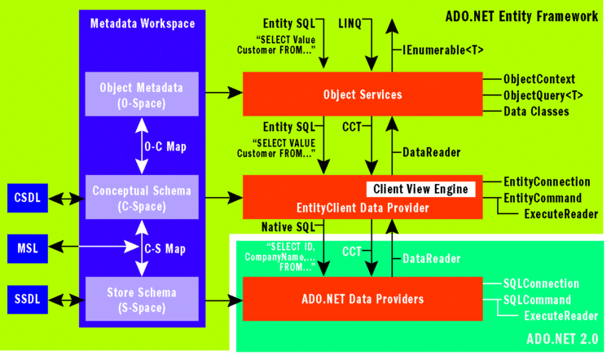
Architecture d’Entity Framework

Slide 11
Entity Framework
Demo

Slide 12
ADO.Net Data Services
Service Web générique orienté données
Architecture REST

Slide 13
Architecture
Server
Clients
IQueryable
http://server/service.svc/Customers?$filter=City eq ‘Paris’
HTTP/ATOM,JSON
REST:
get, put, post, delete
read, CRUD
Data
Navigateurs, Javascript
WCF ServiceHost
Générateur de classes proxy et d’un WebDataContext
Ctx.CreateQuery<Customers>(« Customers?$filter=City eq ‘’Paris »)
Support de Linq:
var q =
from c in ctx.Customers
where c.City == ‘Paris’
select c;
Entity framework
Linq to Sql
DB
Clients riches: Silverlight, WPF, Winforms

Slide 14
Rappels techniques
Linq
Requêtage universel
Extensible
WCF / Service
Service générique
Metadata
Formatage (JSON / ATOM)
Architecture REST

Slide 15
Formatage JSON / ATOM
{
"firstName": "John",
"lastName": "Smith",
"address": {
"streetAddress": "21 2nd Street",
"city": "New York",
"state": "NY",
"postalCode": 10021 },
"phoneNumbers":
[ "212 732-1234", "646 123-4567" ]
}
var p = eval("(" + JSON_text + ")");
p.firstName
p.phoneNumbers[0]
Sécurité
{« d »; JSON_text}
<?xml version="1.0" encoding="utf-8"?>
<feed xmlns="http://www.w3.org/2005/Atom"> <title>Example Feed</title>
<subtitle>A subtitle.</subtitle>
<link href="http://example.org/feed/" rel="self"/>
<link href="http://example.org/"/>
<updated>2003-12-13T18:30:02Z</updated> <author>
<name>John Doe</name>
<email>johndoe@example.com</email>
</author>
<id>urn:uuid:60a76c80-d399-11d9-b91C-0003939e0af6</id> <entry>
<title>Atom-Powered Robots Run Amok</title>
<link href="http://example.org/2003/12/13/atom03"/> <id>urn:uuid:1225c695-cfb8-4ebb-aaaa-80da344efa6a</id>
<updated>2003-12-13T18:30:02Z</updated>
<summary>Some text.</summary>
</entry>
</feed>

Slide 16

Architecture REST
Architecture orientée ressource
Toutes les données sont adressables par un lien unique
Cascade dans les données possible
CRUD sur le protocole REST
HTTP | CRUD
POST | Create, Update, Delete
GET | Read
PUT | Create, Update
DELETE | Delete

Slide 17
ADO.Net Data Services
Demo

Slide 18
Conclusion
Toujours basé sur ADO.Net et donc entièrement interopérable
Deux modèles de plus haut niveaux
Linq to Sql: modèle léger pour le développement rapide d’applications utilisant Sql Serveur
Entity Framework: modèle abstrait pour solutions d’entreprise multi-base
ADO.Net Data Services ou comment simplifier les services orientées données

Slide 19

Votre potentiel. Notre passion. TM
© 2008 Microsoft Corporation. All rights reserved. Microsoft, Windows, Windows Vista and other product names are or may be registered trademarks and/or trademarks in the U.S. and/or other countries.
The information herein is for informational purposes only and represents the current view of Microsoft Corporation as of the date of this presentation. Because Microsoft must respond to changing market conditions, it should not be interpreted to be a commitment on the part of Microsoft, and Microsoft cannot guarantee the accuracy of any information provided after the date of this presentation. MICROSOFT MAKES NO WARRANTIES, EXPRESS, IMPLIED OR STATUTORY, AS TO THE INFORMATION IN THIS PRESENTATION.

